Slide 1
冠脉建模流程与所需数据
基于仓库现状，面向“现有分割 -> 世界系放置 -> X 光重建”的汇报版本
汇报目标
仓库里已经有的能力
老师这版重点
• 把当前仓库已经实现的工程主线，与老师提出的“术中重建”思路对齐。
• 回答三个问题：现在做到哪里、下一步建模怎么写、需要补什么数据。
• 核心口径：先消费现有分割/clean tree，再放到世界系里，最后输出可比较的 X 光重建。
• 五阶段工程主线
• 语义拓扑与左右系统划分
• 分支聚类与 prototype prior
• FGPM / Bayesian 形状建模接口
• C-arm 几何与 synthetic projection
• 参考系设定
• 状态节点与观测量
• 聚类能否变成抽象结构体
• Bayesian 估计能否接上真实 X 光
• 构型空间和工作空间如何区分
一句话总览
当前仓库已经具备“CT / mask -> centerline tree -> semantic topology -> branch features -> render”的工程闭环；老师想推进的，是把这条静态结构链升级成“世界系 + 心脏系 + C 臂观测系”下的参数化状态空间模型，再把 synthetic X-ray 与真实 X 光做匹配。
依据仓库：README、docs/coronary_analysis_master_blueprint.md、vessel_seg/pipeline/*、vessel_seg/reconstruction_3d2d/*

Slide 2
Repo Review：当前代码已经分成五条主线
这一页用来证明 PPT 不是空想，而是直接从仓库现状抽出来的
1. 工程主线
2. 语义拓扑
3. 聚类原型
4. 概率形状
5. 3D-2D
vessel_seg/pipeline/ 五阶段统一入口，负责每例 case 的标准输出。
semantic_topology.py 病例内解剖坐标系、左右系统、主干家族与语义赋值。
branch_clustering.py side-first clustering，把 branch 组织成 prototype graph。
fgpm.py + tree_prior.py Fourier + GP + MAP，为 Bayesian 形状先验留了接口。
reconstruction_3d2d/ HeartState、CArmConfig、synthetic projection。
对应老师的讨论点
这意味着什么
• “参考系设定”已经有雏形：HeartState + CArmConfig + project_points_world_to_detector。
• “聚类估计”已经有 side-first baseline，但现在输出仍主要是分析报告，下一步应升级成 prototype prior。
• “贝叶斯估计”已有 FGPM / MAP 形状建模接口，但尚未与 X 光匹配串成在线估计。
• 仓库不是从零开始做重建，而是已经有“静态结构模型”和“简化观测模型”两头。
• 真正缺的是中间那层：状态参数化、类手术数据构造、真实 X 光 matching、时序 Bayesian 更新。
• 因此本次 PPT 应该强调“从现有工程主线自然生长到术中重建层”，而不是另起炉灶。
关键文件：vessel_seg/pipeline/stages.py、vessel_seg/pipeline/semantic_topology.py、vessel_seg/pipeline/branch_clustering.py、vessel_seg/fgpm.py、vessel_seg/reconstruction_3d2d/contracts.py

Slide 3
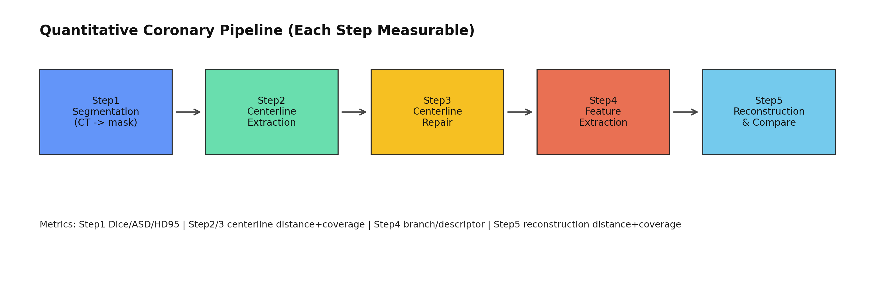
当前已经可复现的工程主线
先把已有 pipeline 讲清楚，再接老师希望看到的建模层
每个 stage 的关键产物
• Step1 CT segmentation：mask.nii.gz
• Step2 centerline extraction：centerlines.vtp + branch manifest
• Step3 centerline repair：tree.json + branch_names.json + semantic_topology.json
• Step4 wall features：branch_dataset.npz / radii profiles
• Step5 rendering：overview.png / case summary
这一页的结论
老师后面要的术中重建，不需要推翻现有主线；它应该直接消费 Step3/Step4 的 clean tree、语义拓扑和半径信息，把这些静态产物重写成状态空间里的先验与观测模型。
代码入口：vessel_seg/pipeline/orchestrator.py、vessel_seg/pipeline/stages.py；CLI：python -m vessel_seg pipeline-case

Slide 4
老师想法与当前仓库的映射
把“现有分割 -> 世界系放置 -> 输出 X 光重建信息”写成一条清晰流程
输入层
结构层
原型层
状态层
观测层
CT / mask 已有 X 光 / ECG
clean tree semantic topology
cluster -> prototype prior
[x,theta]_cav,L,R beta_soft, ecg
world pose + C-arm 3D -> 2D projection
实验层
实时层
采样 config / space 合成类手术数据
真实 X 光 vs 模型投影 matching / MAP
要点
• 现在仓库已经覆盖“结构层 + 部分观测层”，老师要推进的是“原型层 + 状态层 + 实时匹配层”。
• 最小闭环应先做 synthetic X-ray，再把真实 X 光作为观测输入，逐步过渡到 Bayesian / MAP 估计。
与老师表述对齐：先利用现有分割，在世界系放置，最后输出 X 光重建信息，此时参数可变

Slide 5
参考系设定：世界系、心脏系、观察系
这一页回答“手术台参数、C 臂角度和相对位姿、投影变换”
世界系 W
心脏系 H
观察系 C / Detector D
手术台、患者整体位姿、C 臂整体布局都在这里定义。 关键参数：T_WH、台面位姿、器械相对位置。 老师说的“手术台参数”，建议统一放在世界系层面保存。
以主动脉根 / 冠脉开口附近为局部原点。 状态量： [x,theta]_cav、[x,theta]_L、[x,theta]_R、beta_soft。 这是把静态树升级成参数化结构的核心。
由 LAO/RAO、CRA/CAU、SID、SOD、pixel spacing、principal point、distortion_coeffs 定义。 仓库里已经有 CArmConfig / DetectorConfig 和 project_points_world_to_detector。
建议的数据约定
所有 tree / branch 几何先在心脏系表达；只有投影和配准时才通过 T_WH 映射到世界系，再由 C 臂观察系投到 detector。这样可以把“构型变化”和“术中摆位变化”拆开处理。
对应代码：vessel_seg/reconstruction_3d2d/contracts.py、vessel_seg/reconstruction_3d2d/carm_geometry.py

Slide 6
数据树：构型空间与工作空间怎么分
这一页直接回答“数据树问题、构型空间和工作空间的问题”
建议的数据树
构型空间 config space
工作空间 workspace
• 低维参数：T_WH、q_L、q_R、beta_soft、ecg_phase、c_arm。
• 适合采样、优化、Bayesian filtering。
• 老师说的 [config, space] 可以先从这里落地。
• 3D 中心线 / 分支半径 / mesh / 世界坐标中的几何。
• 2D detector 上的投影点、投影宽度、mask。
• 这里是合成观测和真实观测发生比较的地方。
Input ├─ ECG_t ├─ Xray_t └─ Preop CT / mask / clean tree World W ├─ CArmConfig(angles, sid, sod, detector, distortion) └─ T_WH Heart H ├─ [x,theta]_cav ├─ [x,theta]_L ├─ [x,theta]_R └─ beta_soft / latent shape coeffs
为什么要分开
• 如果不区分 config 和 workspace，手术台位姿、心脏运动、血管形变会全部混在一个坐标里，难以解释也难以估计。
• 分开以后，聚类和先验只约束 config space；投影、成像误差和遮挡则主要发生在 workspace。
建议在 JSON / dataclass 里显式区分 state params 与 geometric observations

Slide 7
聚类估计：能不能做成抽象结构体？
这一页回答“换数据结构、隐形结构、软性结构，能不能够”
显式结构层
抽象原型层
软性隐变量层
tree.json {parent, lambda, theta, phi, depth, child_count} 这是当前仓库最稳定的结构基础。
side-first clustering + canonical naming 输出 prototype graph：trunk / continuation / side / terminal。
FGPM / soft_coeffs / deformation latent 表达不可直接观测但会影响投影的柔性形变。
当前仓库已经支持的部分
建议在 PPT 里的表述
• semantic_topology.py：给分支加上语义家族和病例内解剖坐标。
• branch_clustering.py：先分 LCA / RCA，再在各自内部聚类，避免左右混簇。
• fgpm.py：Fourier + GP + MAP，已经说明软性形状先验是可以建的。
• 聚类不应该只停留在“看 gallery”，而要输出一个 prototype prior，作为状态空间的结构约束。
• 可以先把每个 cluster 看成一个抽象结构体槽位，再在槽位里挂上长度、方向、半径和 soft latent。
• 这样就能回答老师问的“能不能实现类手术的数据构造”：可以，先在原型图上采样，再映射到具体 geometry。
依据文档：docs/branch_clustering_side_first_contract.md、docs/branch_clustering_lr_baseline.md

Slide 8
状态节点、观测量与贝叶斯估计
这一页把“模型 - 演化/仿真 - 实时匹配”写成数学语言
状态 z_t
观测 y_t
估计目标
• T_WH：心脏在世界系中的位姿
• q_cav / q_L / q_R：主干与左右冠的构型参数
• beta_soft：柔性形变低维系数
• phi_ecg：心动周期相位
• 真实 X 光图像或其 vessel segmentation
• ECG 相位 / 时间戳
• C 臂角度与 detector 标定
• 可选：人工标注的关键点或血管对应关系
• forward：z_t -> synthetic X-ray
• inverse：真实 X 光 -> z_t 的后验
• 先做 MAP matching，再扩展到 Bayesian filtering
建议在汇报里直接给出的公式
p(z_t | y_1:t) ∝ p(y_t | z_t) · p(z_t | z_{t-1}) · p(z_0) 其中 p(y_t | z_t) 由 C 臂投影与图像 matching 给出，p(z_t | z_{t-1}) 由心动周期与柔性先验给出，p(z_0) 来自 prototype prior + FGPM。
与仓库的关系
HeartState / CArmConfig / synthetic_projection 已经提供了前向观测模型雏形；FGPM 提供了先验与 MAP 的语言；缺的是真实 X 光 matching 和时序更新。
对应老师关键词：状态节点、观测量、贝叶斯估计、模型演化/仿真

Slide 9
需要的数据与参数表
这一页可以直接回答老师：为了把模型跑起来，我们具体还缺什么
数据 / 参数 | 仓库现状 | 主要用途
CCTA / coronary mask | 已有 | 术前解剖入口；可生成 clean tree、wall features、shape prior。
centerline tree + semantic topology | 已有 | 提供 parent / lambda / theta / phi、左右系统、语义主干。
branch radii / wall features | 已有 | 提供血管宽度、纵向半径、FGPM 建模基础。
C-arm 几何与 detector 标定 | 接口已留，真实数据缺 | 定义投影矩阵、pixel spacing、principal point、畸变。
手术台 / 世界系位姿 | 缺 | 把心脏系映射到世界系，回答“患者怎么摆、器械怎么摆”。
ECG 相位 / 时间戳 | 缺 | 建模心脏时序，连接 z_t 和 z_{t-1}。
真实 X 光 / fluoroscopy | 缺 | 作为观测 y_t，用于 matching / MAP / Bayes filtering。
评估标注 | 待定义 | 关键点、分支对应、2D mask 或 2D-3D 注册基准。
优先补什么
第一优先级不是再换分割模型，而是补齐真实 C 臂几何、ECG 相位和同步 X 光；只有这三类数据到位，真实 matching 和 Bayesian 估计才有入口。
数据入口参考：data/README.md、data/external/asoca2020.path；新增术中数据建议单独建 manifest/schema

Slide 10
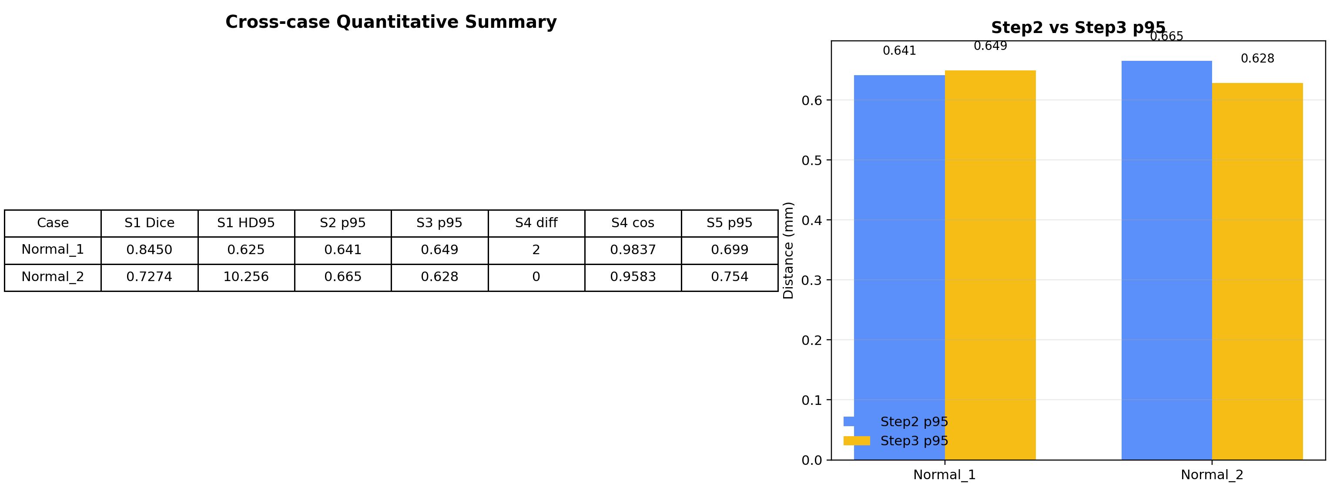
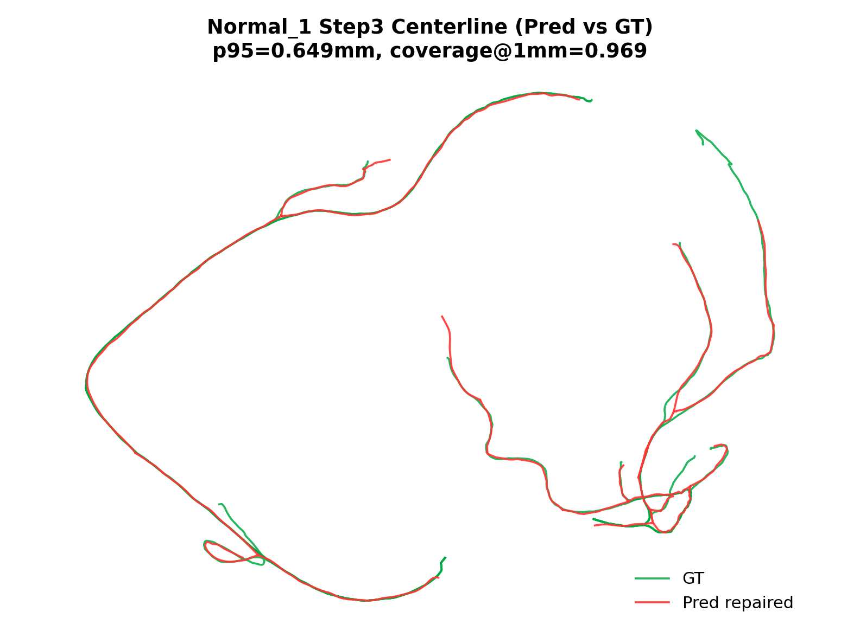
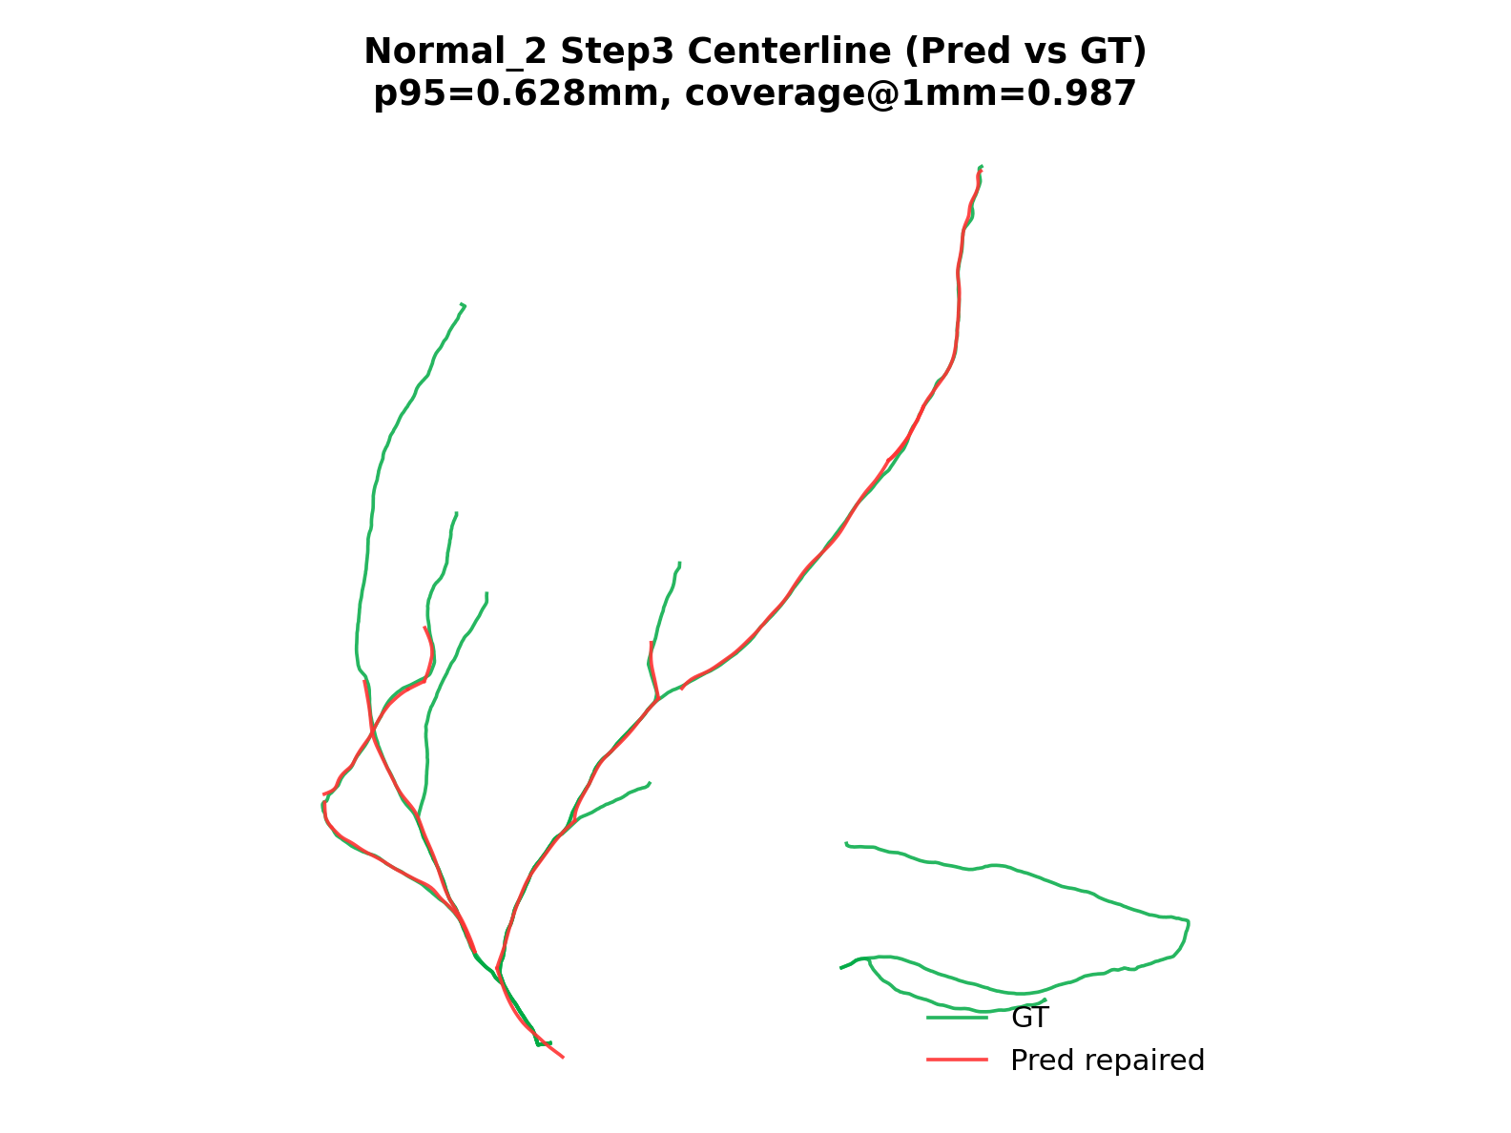
当前证据与下一步路线
把“已经做到了什么”和“下一阶段做什么”收在一页里
现在已经有的证据
• Normal_1 / Normal_2 的五阶段 pipeline 可复现，并有量化指标和可视化资产。
• 语义拓扑、左右系统分离、分支聚类 baseline 已经进入标准脚本与测试。
• synthetic projection 已经在代码层具备最小闭环接口。
建议的下一步
• 模型：把 cluster / prototype prior 和 FGPM 组合成可采样的类手术数据生成器。
• 实验：系统采样 [config, space]，生成 [x,theta]_cav,L,R 的稀疏结构化表达与 synthetic X-ray 数据库。
• 实时：定义真实 X 光与 synthetic X-ray 的 matching loss，再从单帧 MAP 过渡到时序 Bayesian filtering。
推荐汇报收束句：我们不是重新做一个分割项目，而是在现有冠脉结构化平台上补齐术中状态估计层

